Slide 1
Taller de Arduino 2

Slide 2
En el capítulo anterior…

Slide 3
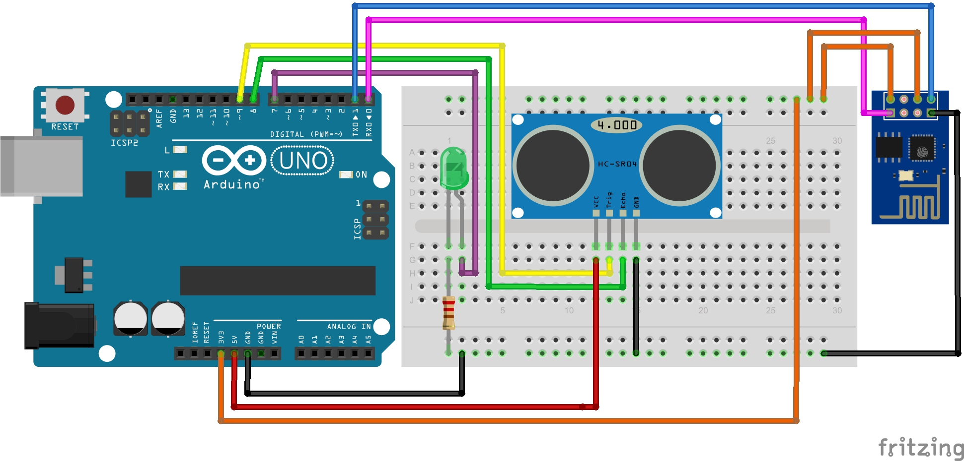


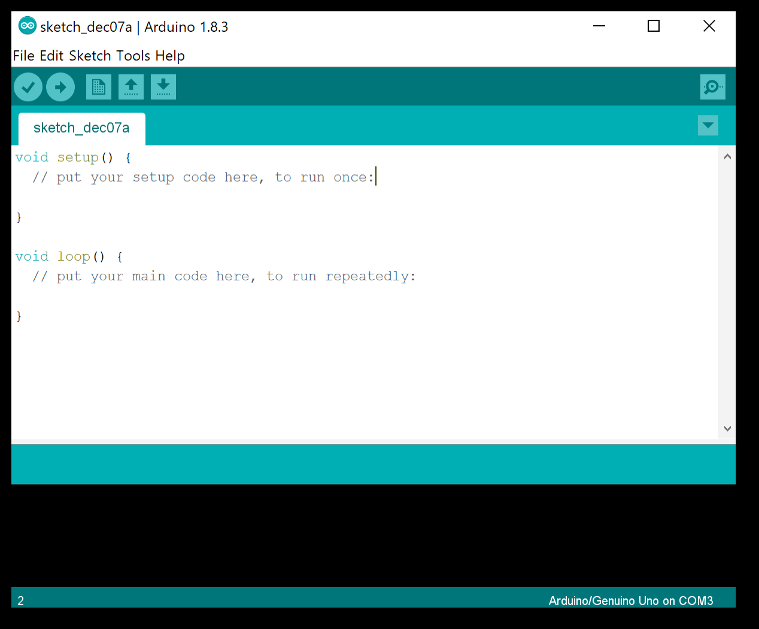

¿Qué es Arduino?

Slide 4

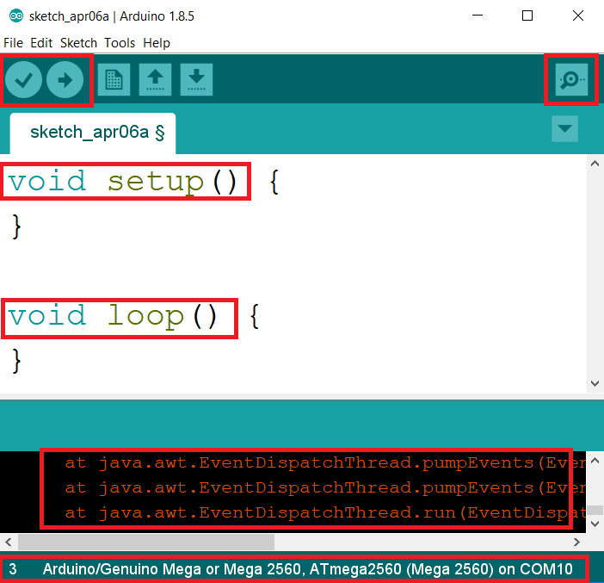
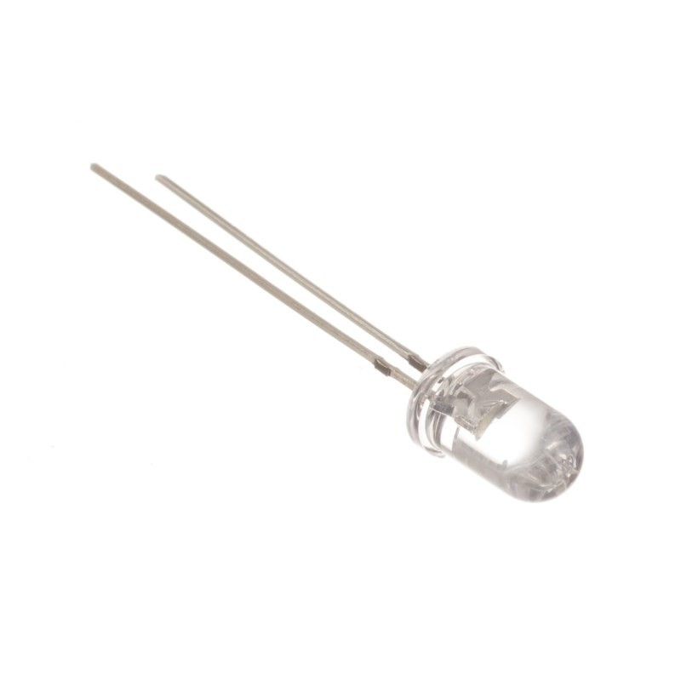
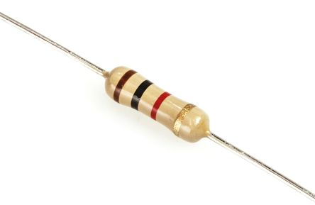
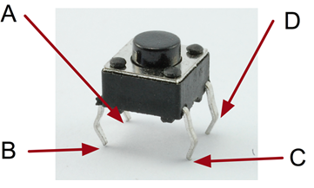
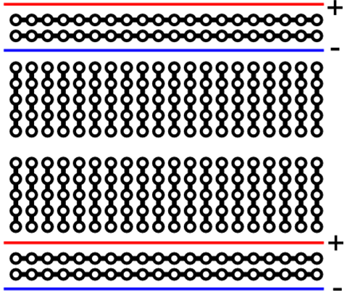
¿Qué aprendimos?
else
int
delay()
digitalWrite(,)
digitalRead()
if

Slide 5
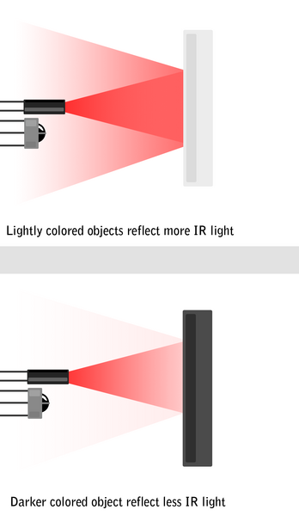
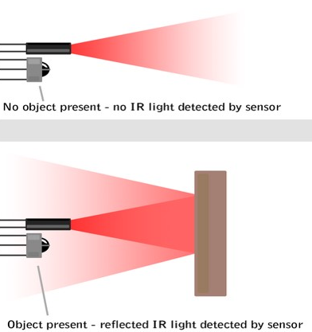
Exp 4b: Sensor infrarrojo

Slide 6
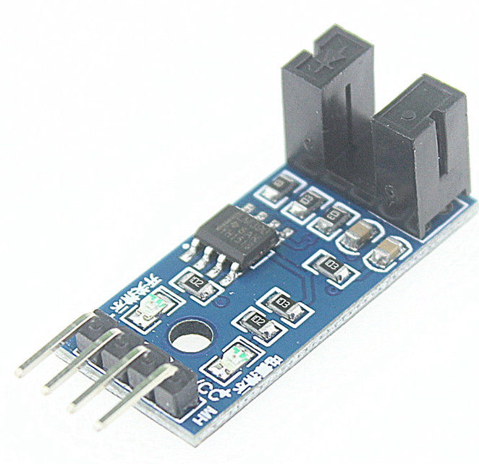
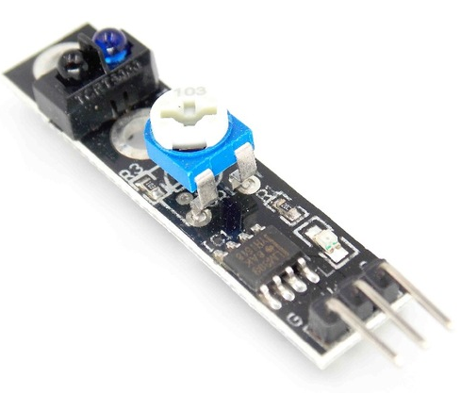
¿Análogo? ¿Digital?

Slide 7
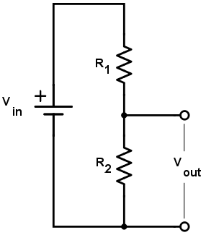
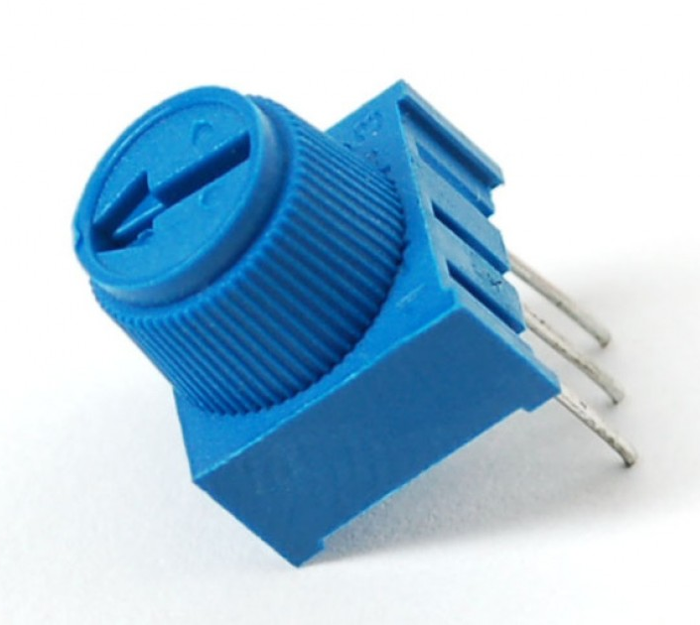
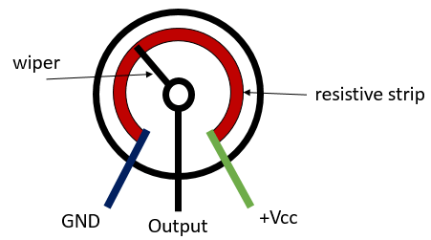
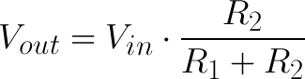
Exp 5: Potenciómetro
Un pulsador, es un botón que une dos puntos de un circuito (cortocircuito) mientras es presionado.
Un potenciómetro es una resistencia variable, tal que R1+R2=C.
Al circuito que forman se le llama divisor de voltaje.
Permite modificar señales rotando la perilla.

Slide 8
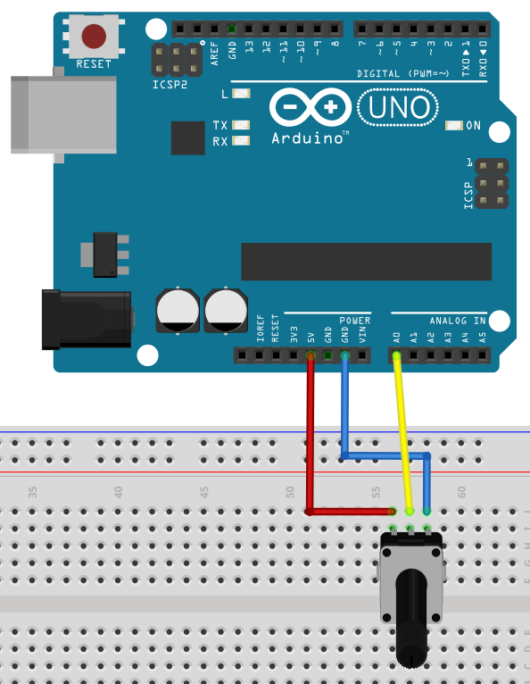
Exp 5a: Lectura analógica
Un pulsador, es un botón que une dos puntos de un circuito (cortocircuito) mientras es presionado.
analogRead(pin): Lee un valor entre 0 y 5 V, y lo transforma a otro entre 0-1023.
map(v, x0, y0, x1, y1): Transforma el valor de una variable v que se mueve entre x0 e y0, a un equivalente en el rango x1-y1 (sólo números enteros).
¡IMPRIMAN LOS VALORES!

Slide 9
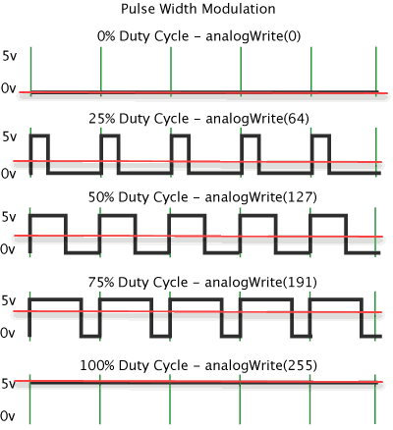
Exp 5b: Control
Un pulsador, es un botón que une dos puntos de un circuito (cortocircuito) mientras es presionado.
Objetivo:
Modificar luminosidad del LED utilizando un potenciómetro.
Función:
analogWrite(pin,valor): Envía una señal PWM, con valores de entrada entre 0-255 (0-5 Volt). Sólo los pines con ~ tienen esta capacidad.

Slide 10
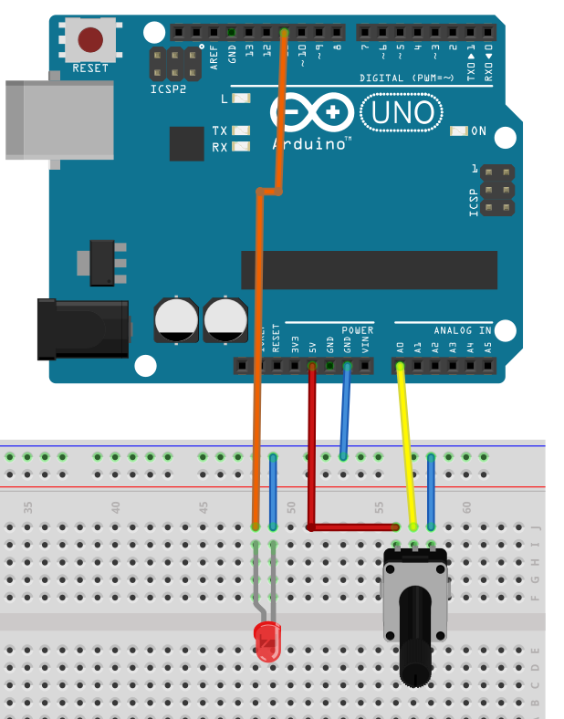
Exp 5b: Control de luminosidad
Un pulsador, es un botón que une dos puntos de un circuito (cortocircuito) mientras es presionado.
Tienen que leer la señal del potenciómetro, transformarla a un valor entre 0 y 255, para luego utilizarlo como parámetro de la función analogWrite().

Slide 11
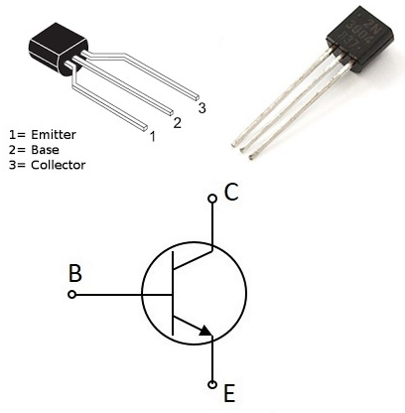
Transistor BJT
Un transistor es un dispositivo electrónico que permite regular el paso de corriente entre dos puntos (emisor-colector), mediante una señal de control (a la base) .

Slide 12
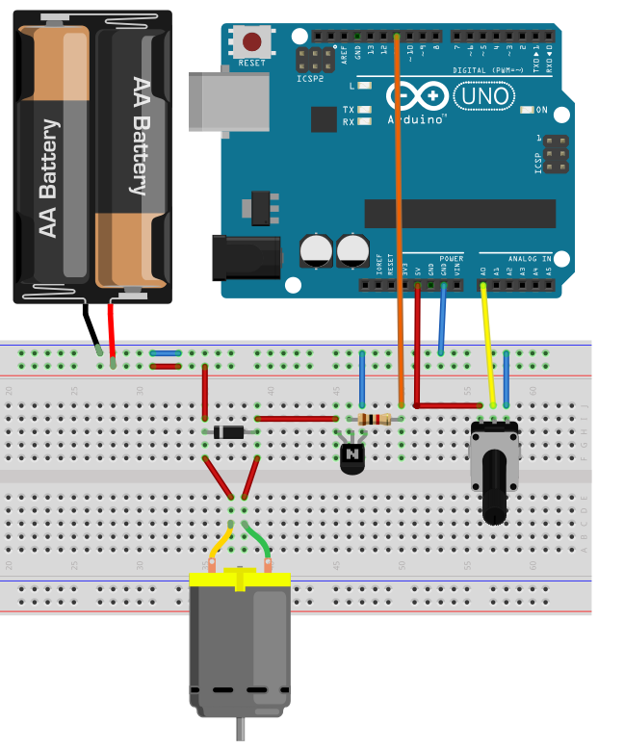
Exp 6: Control de velocidad en motor DC
Un pulsador, es un botón que une dos puntos de un circuito (cortocircuito) mientras es presionado.
Objetivo:
Regular velocidad del motor.
Necesitamos:
Motor DC 3V.
Transistor BJT NPN
Diodo
Resistencia 1k.
Par de pilas AA

Slide 13
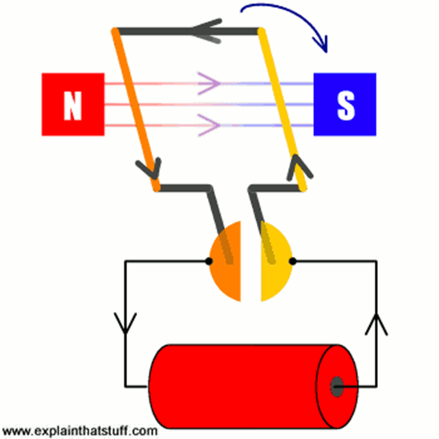

Slide 14
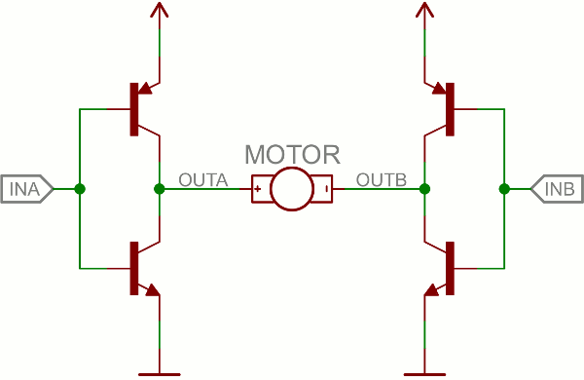
Puente H

Slide 15
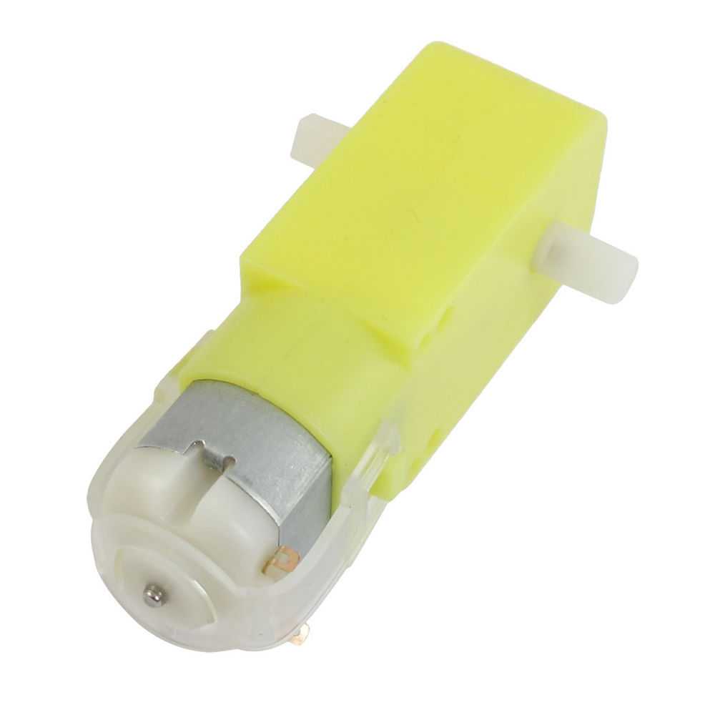
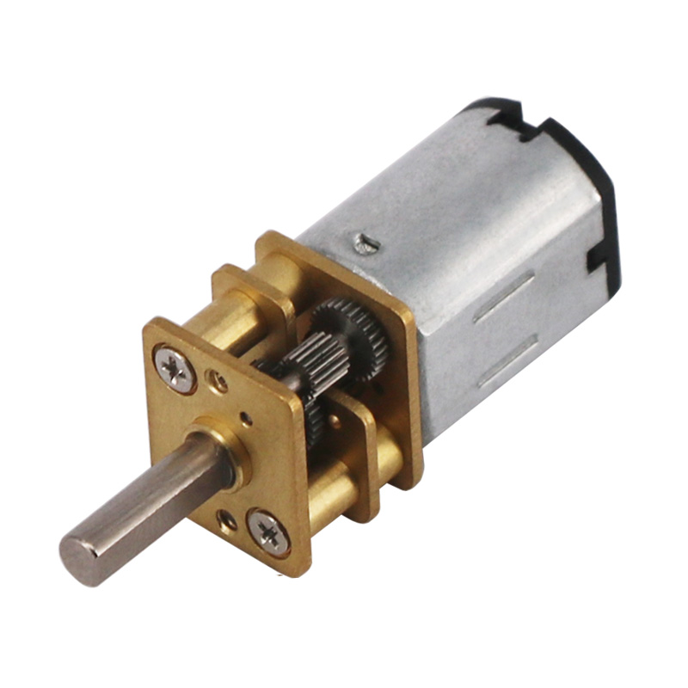

Slide 16
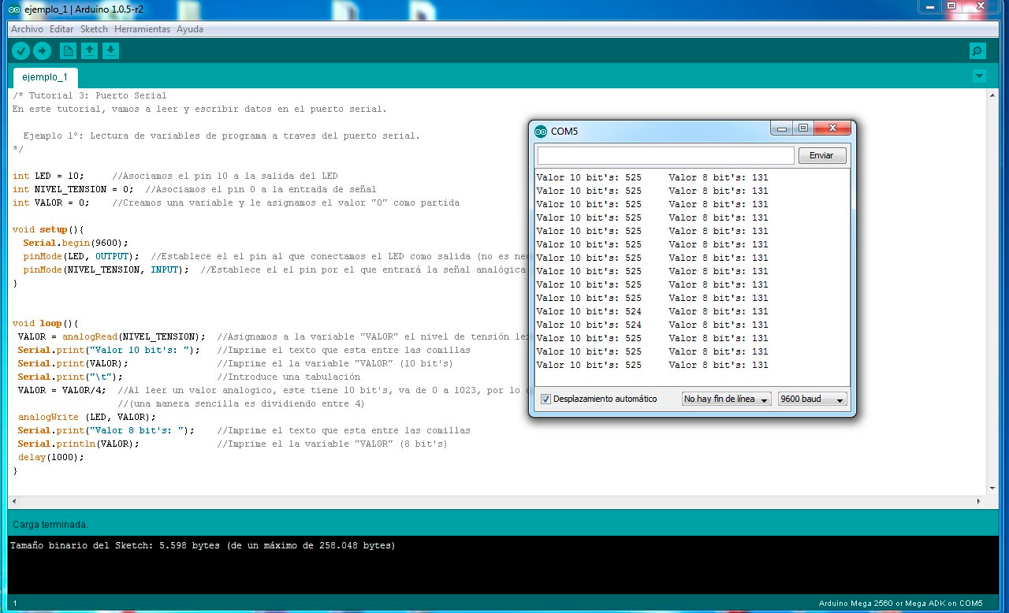
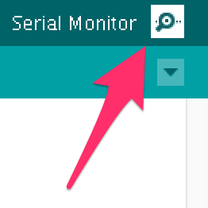
BONUS
Objetivo:
Utilizar el monitor serial para cambiar la velocidad del motor
Serial.available(): Entrega true si se ingresó un valor.
Serial.parseInt(): Lee un valor entero ingresado.

Slide 17
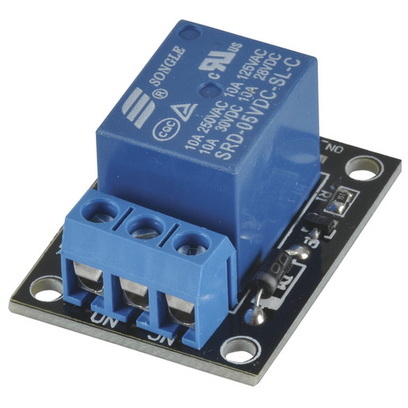
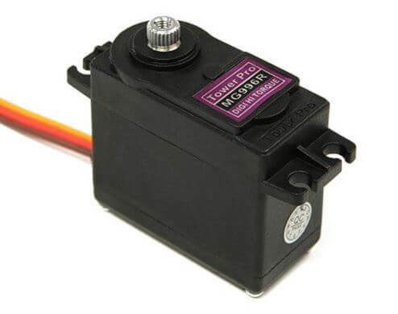
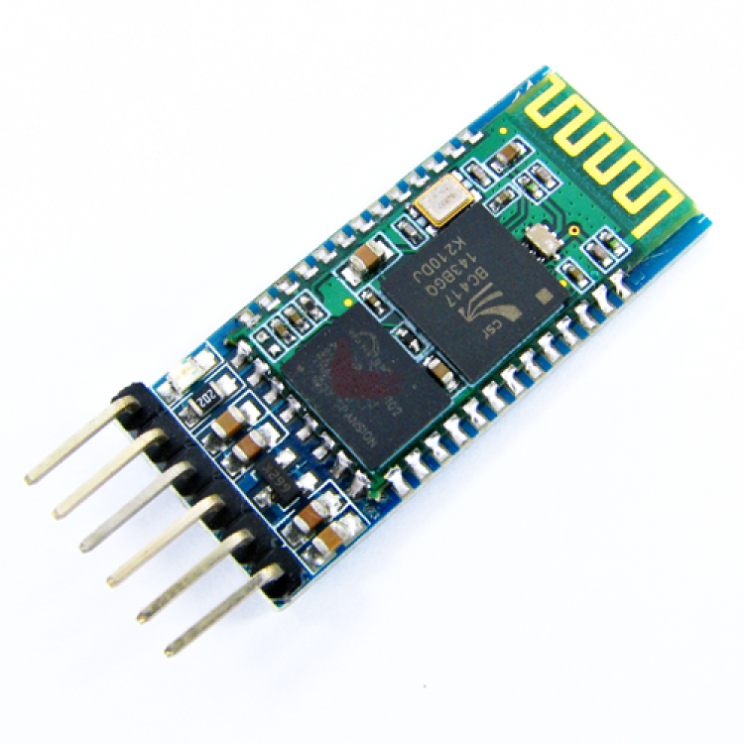
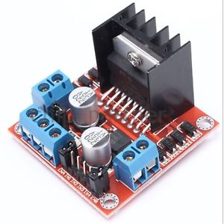
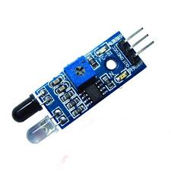
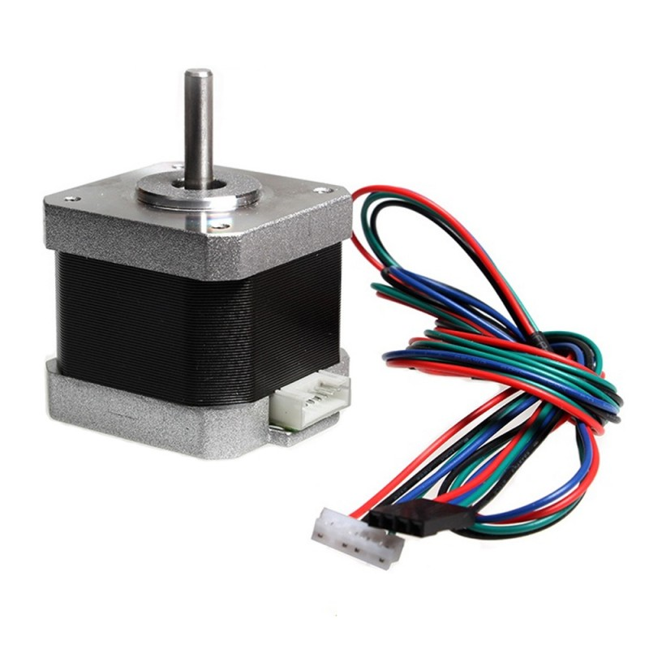
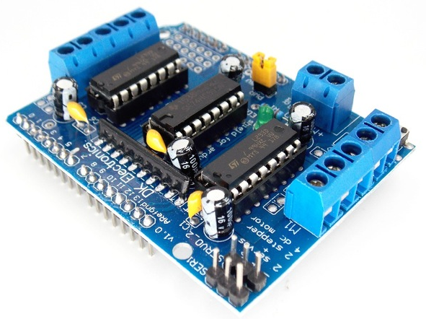
Otros componentes

Slide 18


